Slide 1

Đề tài: Nhận biết “Tàu hỏa” Lứa tuổi: 24 - 36 tháng tuổi Người thực hiện: Lớp NTD1 Giáo viên: Đào Thị Ngọc Ánh
ỦY BAN NHÂN PHƯỜNG PHÚC LỢI
TRƯỜNG MẦM NON HOA TRẠNG NGUYÊN
LĨNH VỰC PHÁT TRIỂN NHẬN THỨC

Slide 2

1. Gây hứng thú

Slide 3
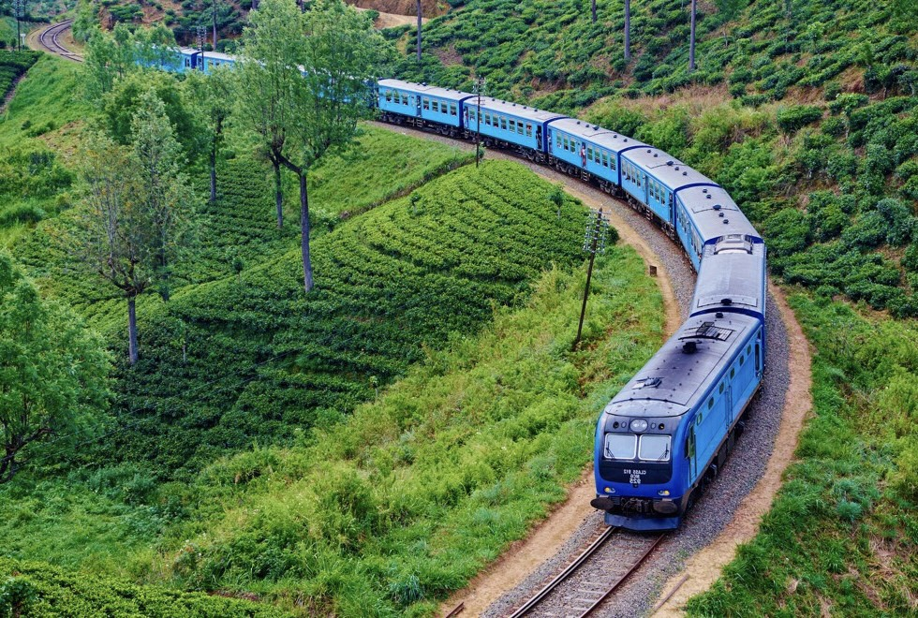
Tàu hỏa

Slide 4
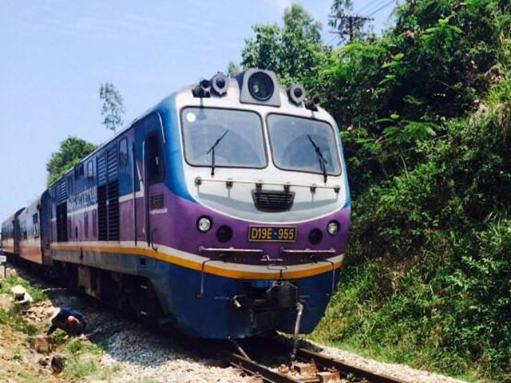
Đầu tàu

Slide 5
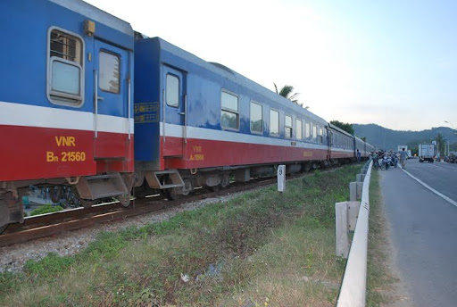
Toa tàu

Slide 6
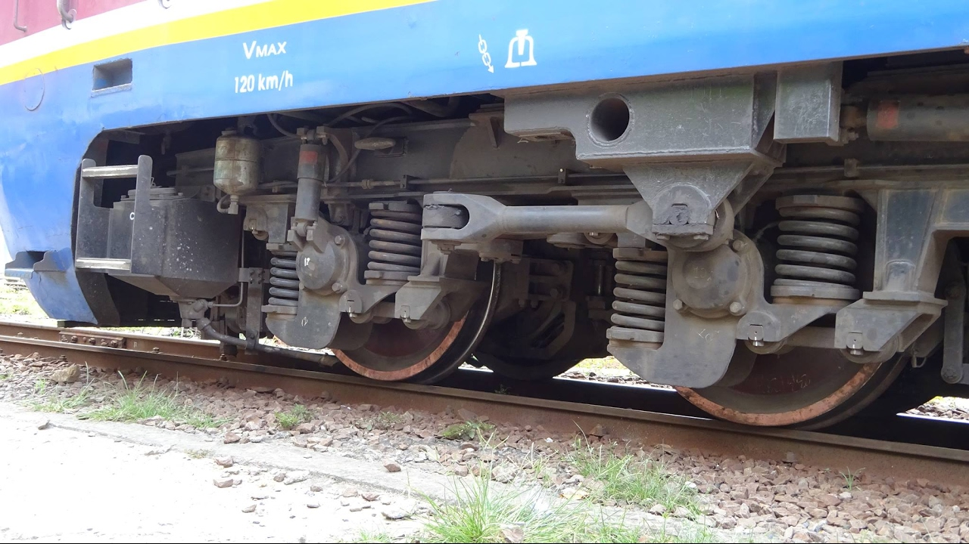
Bánh xe

Slide 7
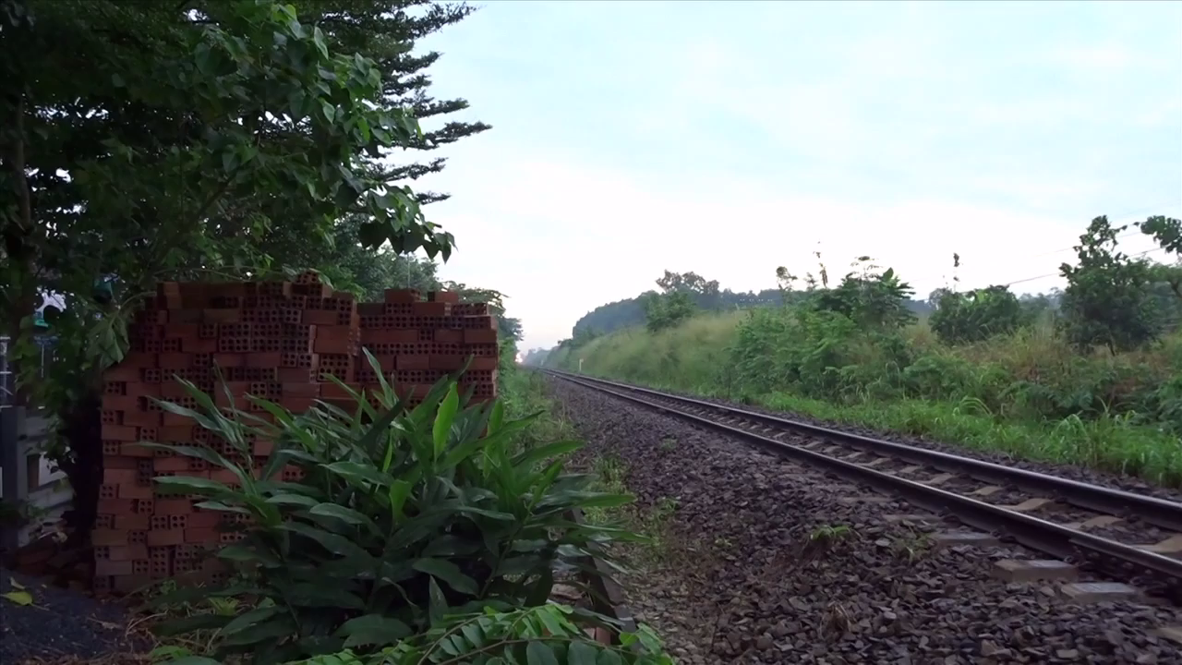

Slide 8
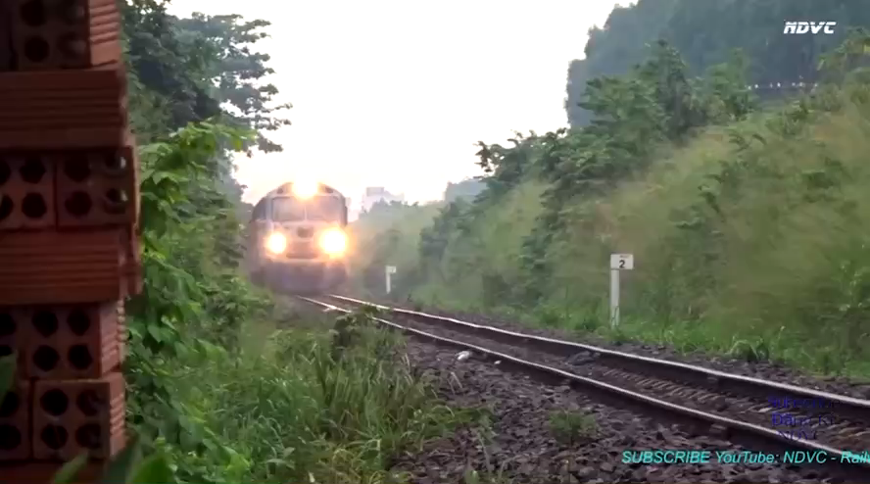
Tiếng tàu hỏa chạy

Slide 9
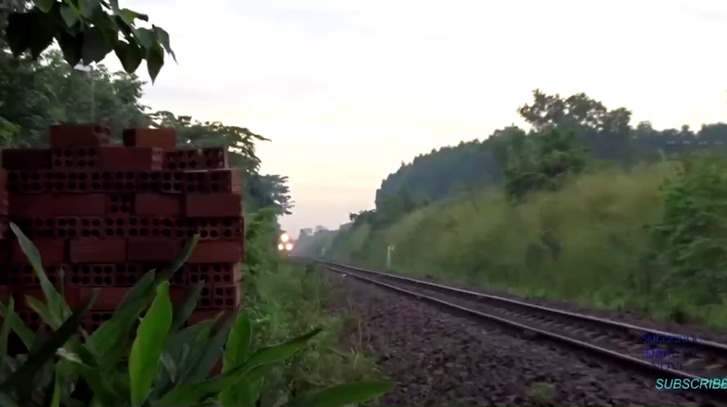
Tiếng còi tàu hỏa

Slide 10

Mở Rộng

Slide 11
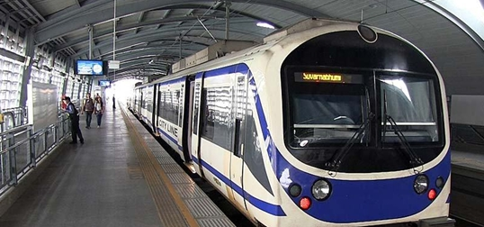
Tàu điện ngầm

Slide 12
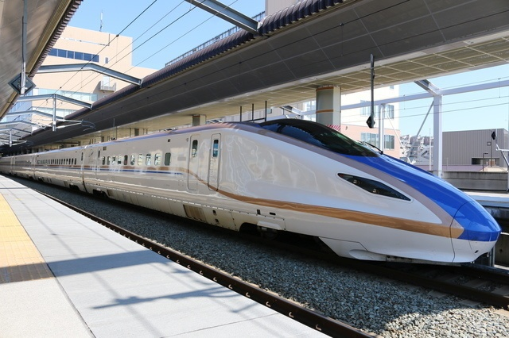
Tàu siêu tốc

Slide 13
Trò chơi:
Thi xem ai nhanh hơn
Cô nói u u,,,xình xịch- trẻ trả lời tàu hỏa;
khi cô nói tàu hỏa-trẻ trả lời u u u

Slide 14
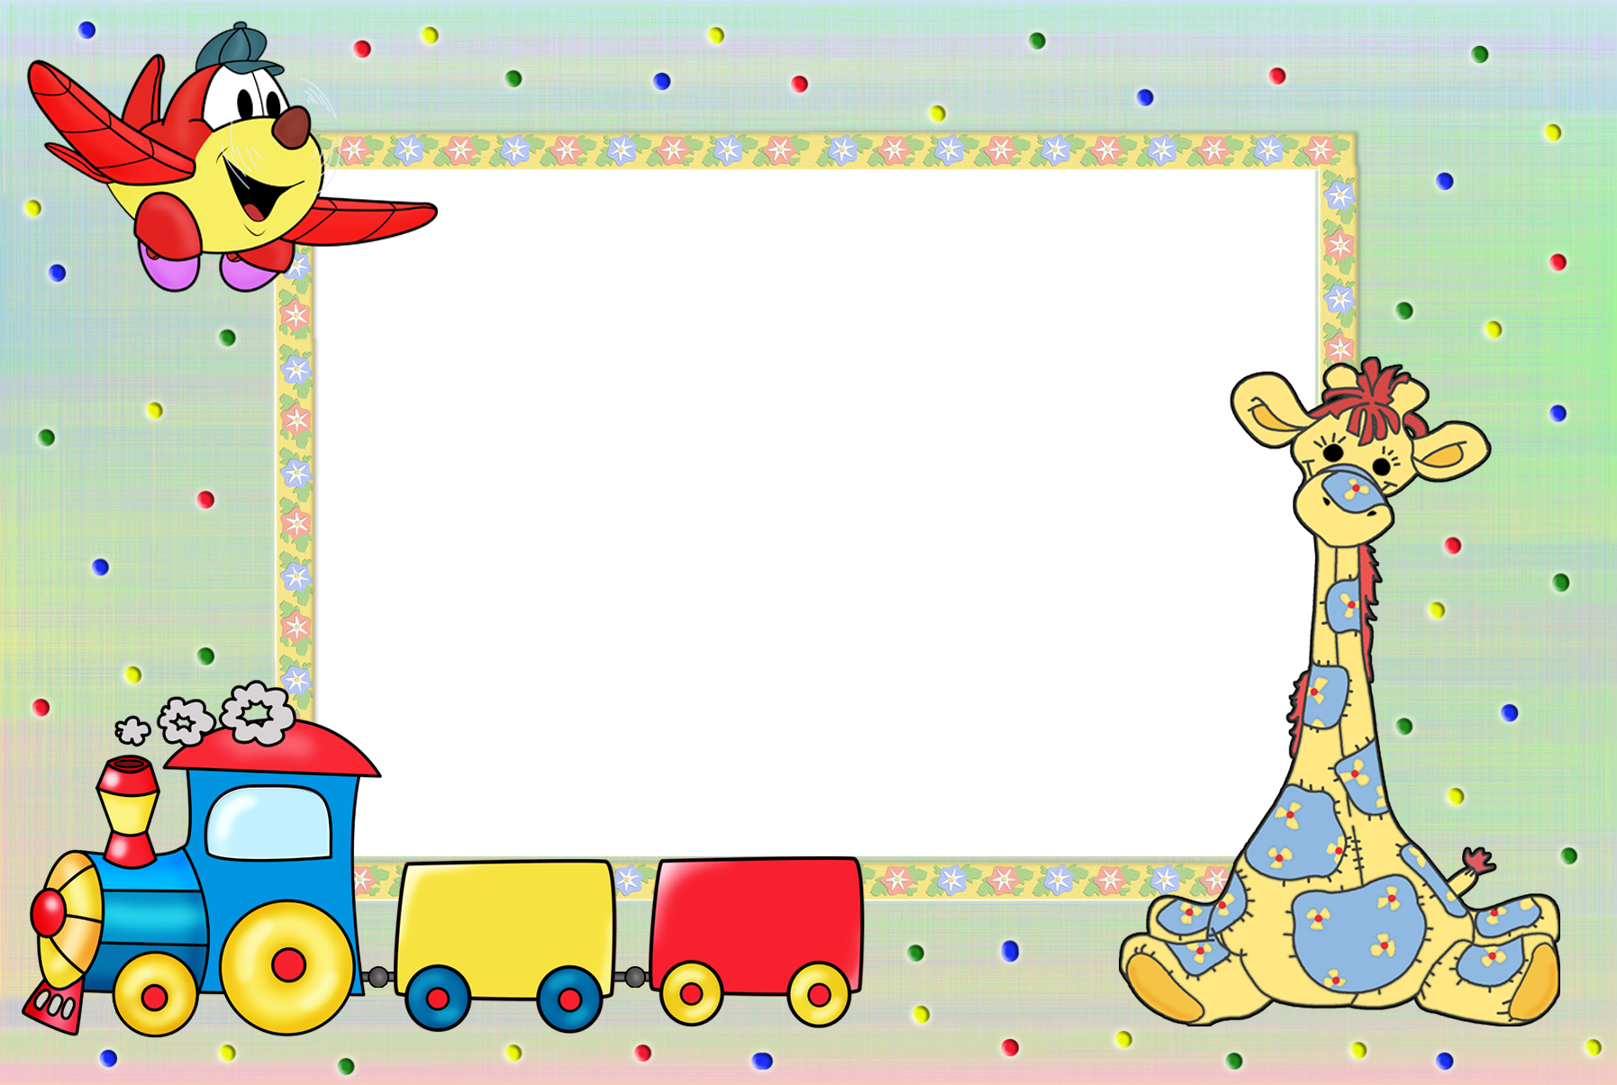

Trò chơi: Làm đoàn tàu
CC: Cô làm đầu tàu, trẻ làm toa tàu
và hát bài hát:“Đoàn tàu nhỏ xíu”

Slide 15

Giờ học kết thúc
Chúc các bé chăm ngoan – Học giỏi

